Slide 1

集宠物语
2023年度商务通案
TIME：20XX.XX.XX

Slide 2
01
公司介绍

Slide 3




关于我们
2021年3月成立，团队主要来自微播易、天下秀、吉家宠物集团等。
对新媒体营销、内容电商、萌宠垂直行业有深刻的认知和营销整合经验
公司聚焦萌宠领域内容营销，专注品效增长解决方案
我们的身份
星图代理商
抖音MCN
云图服务商
蒲公英代理商
小红书MCN

Slide 4













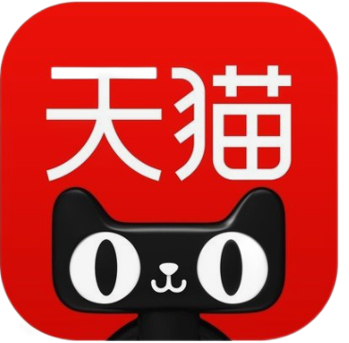






合作品牌

Slide 5
02
核心业务介绍

Slide 6



内容全案营销
02
01
内容创意
营销策略
03
媒介投放

Slide 7



内容全案营销
品牌需求分析
市场深度调查
利用丰富的品牌营销经验和金
字塔营销体系，对品牌投放需
求进行分析与指导
基于产品/服务洞察/竟品洞察/
营销洞察等分析对当前市场进
行深度调查
1
2
营销效果审核
7
3
营销策略制定
阶段性检测营销数据，全面
保障品牌利益
为品牌制定打通用户与媒
介/内容/场景/行为交互的
营销
6
4
实际服务执行
投放达人选定
专业后端执行团队，实时跟
进投放过程，及时处理突发
问题，即时落地营销任务
利用账号矩阵和漏斗式
红选择标准，实现品牌
与达人的精准匹配
5
社交平台投放
对品牌进行单平台拳头营销/多平台整合营销/拓宽圈层等营销
方案，实现品牌覆盖

Slide 8
内容全案营销
策略易
资源易
投放前
新媒体整合种草策略策划服务
1.自媒体资源采买服务
以海量资源、系统投放等为优势基础，向品牌主提供多类自媒体资源采买合作模式
优化易
投放中
新媒体定制化种草资源库服务
2.社交大数据服务
依托社交大数据及人工智能技术，发现并解决自媒体投放问题，实现
品牌投放的数字化改造
投放后
新媒体种草效果优化服务
3.社媒传播策略服务
多年自媒体营销经验，近百万项目执行经验，迭代打磨出行业玩法标准及高效的传播策略

Slide 9
社会化营销
破圈
跨界
源于对各平台萌宠达人、内容动态的深耕，挖掘萌宠圈层与产品结合的高互动场景，增强品牌提及，塑造产品在消费者中的心智，增强目标用户对产品的联想率及好感度

Slide 10
社会化营销
平台整体萌宠内容趋势分析 01
对平台萌宠圈层相关内容梳理分析，总结圈层偏好的内容方向，探索该圈层与产品可结合（热点趋势内容/低成本多次触达）的方向及方法，输出建议
平台萌宠内容话题共创 02
结合抖音平台当下“萌宠”类的内容趋势，产出品牌相关优质内容创意，以及创意内容放大传播的投放策略、人群多次触达策略等

Slide 11
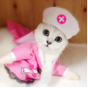
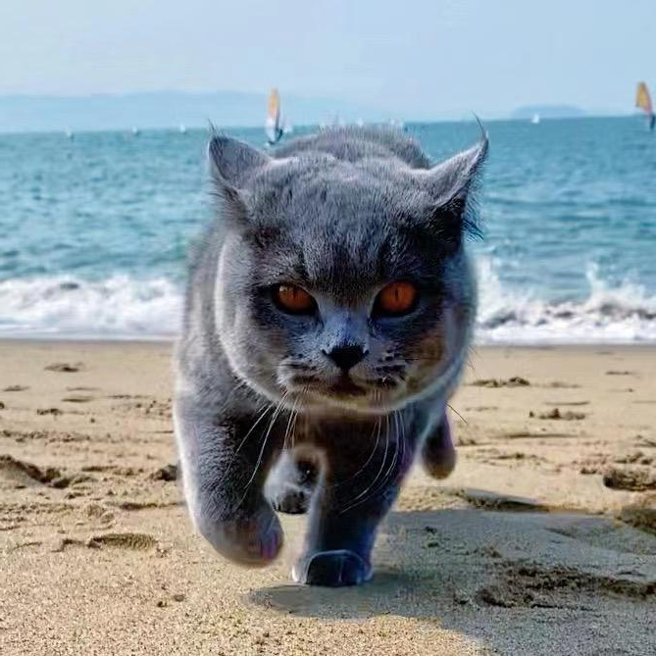

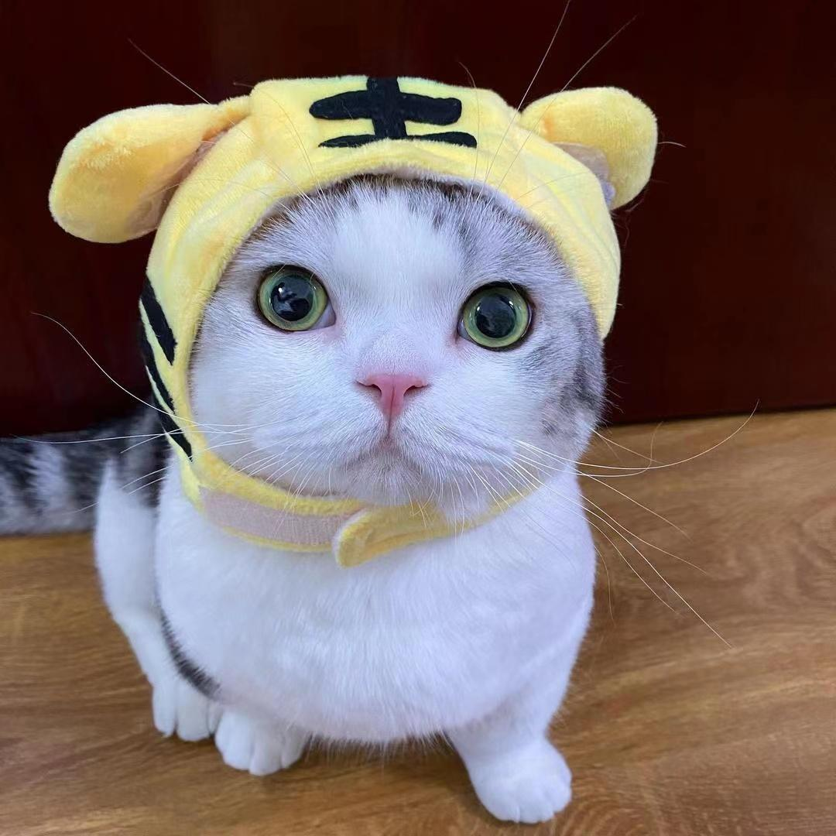
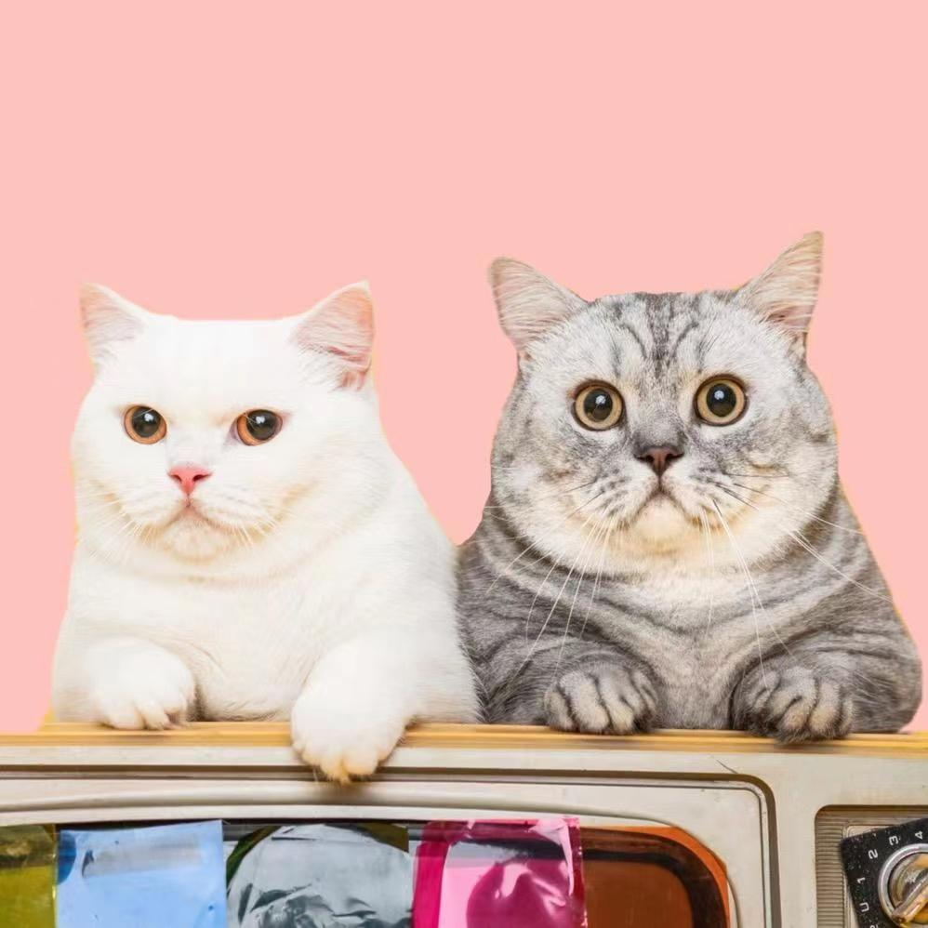
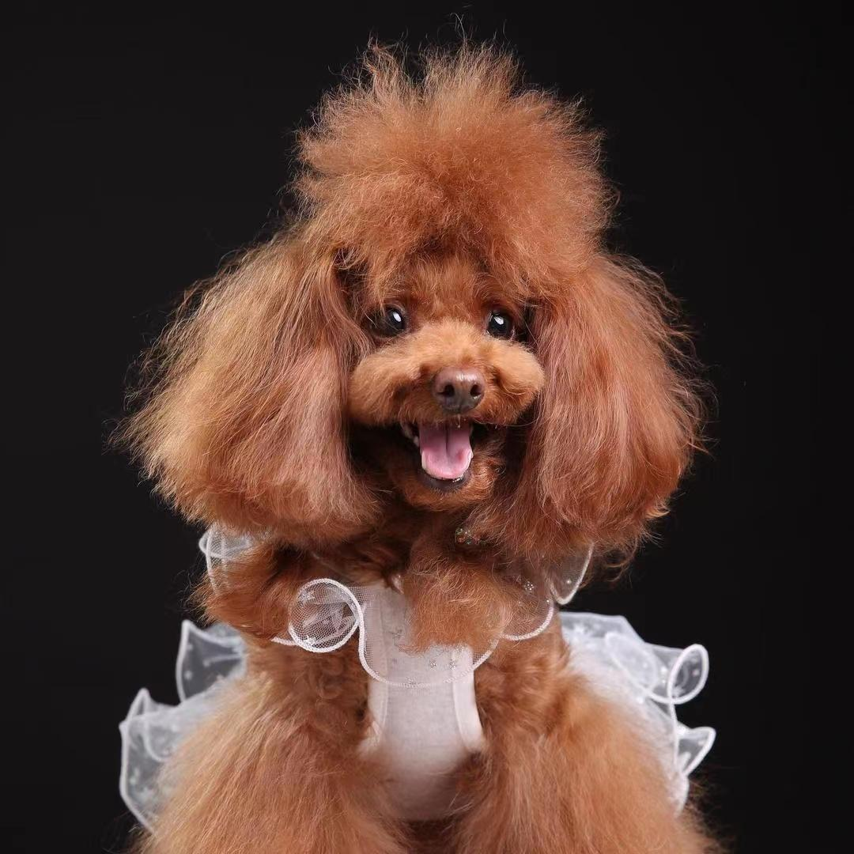

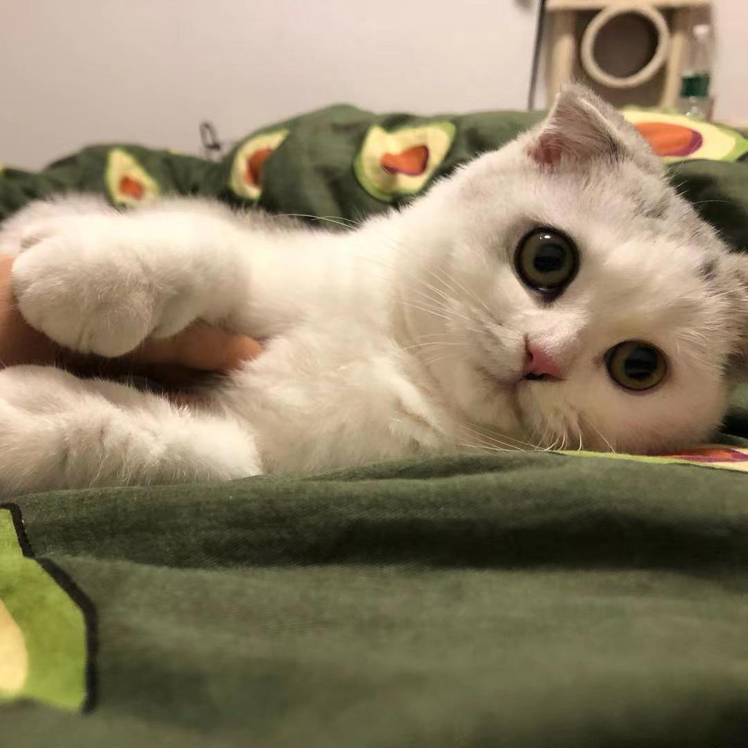
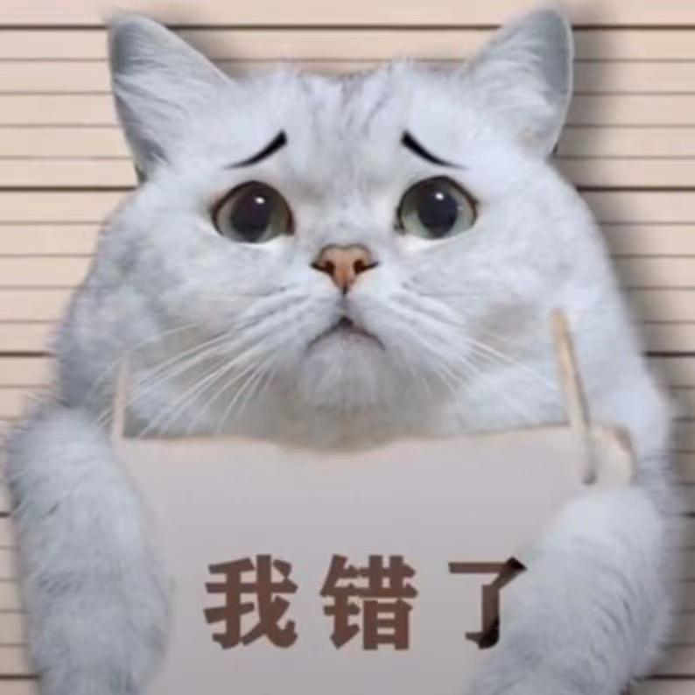
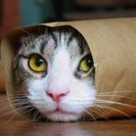
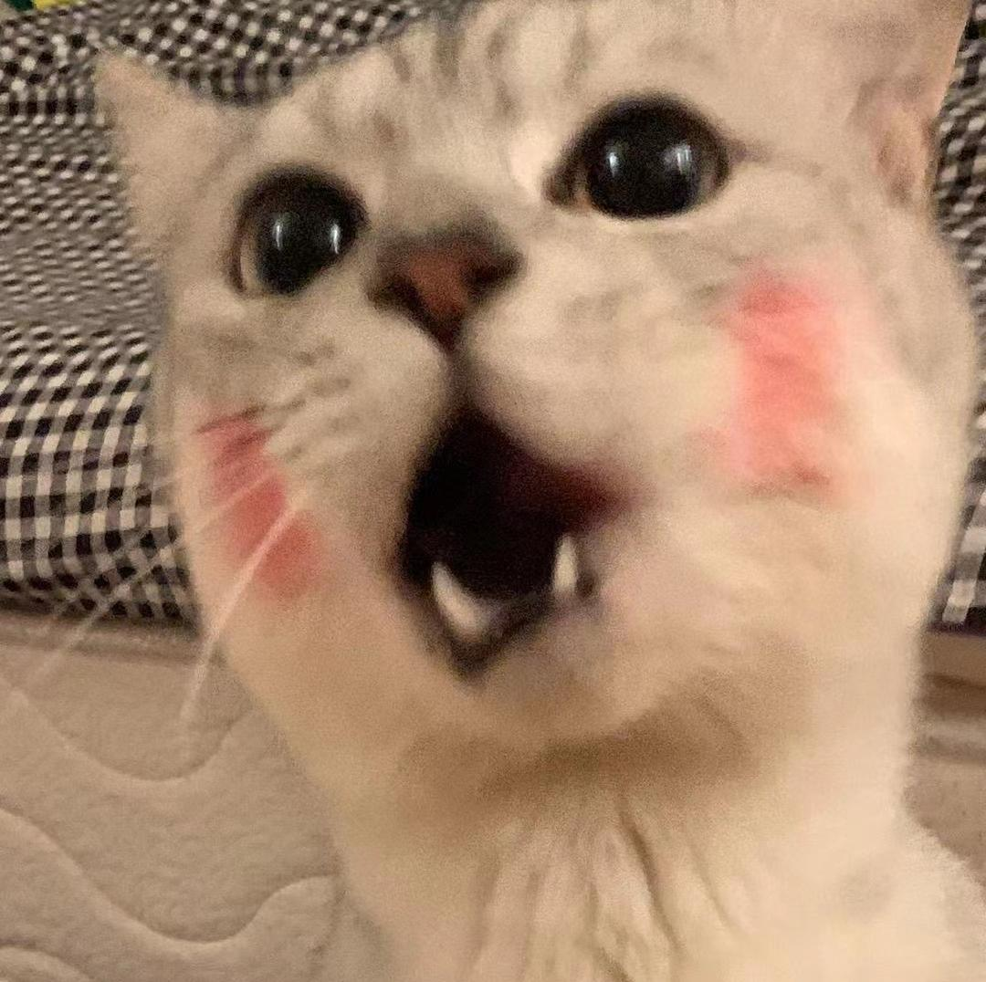
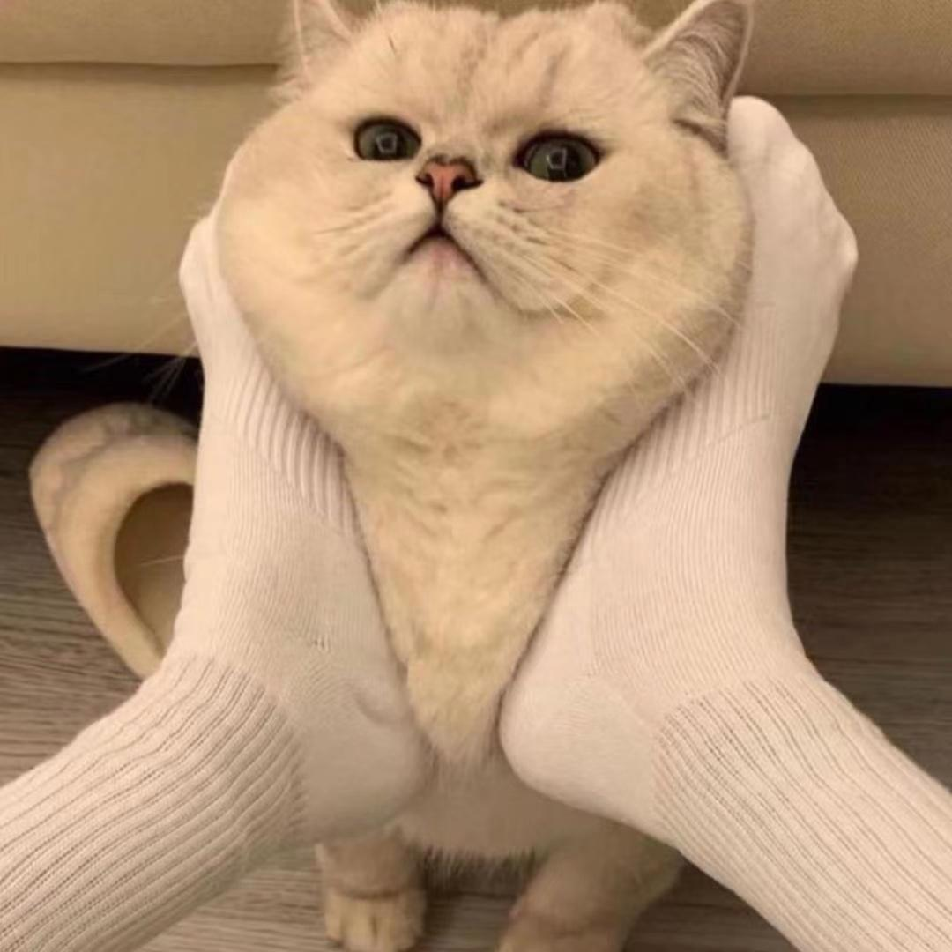


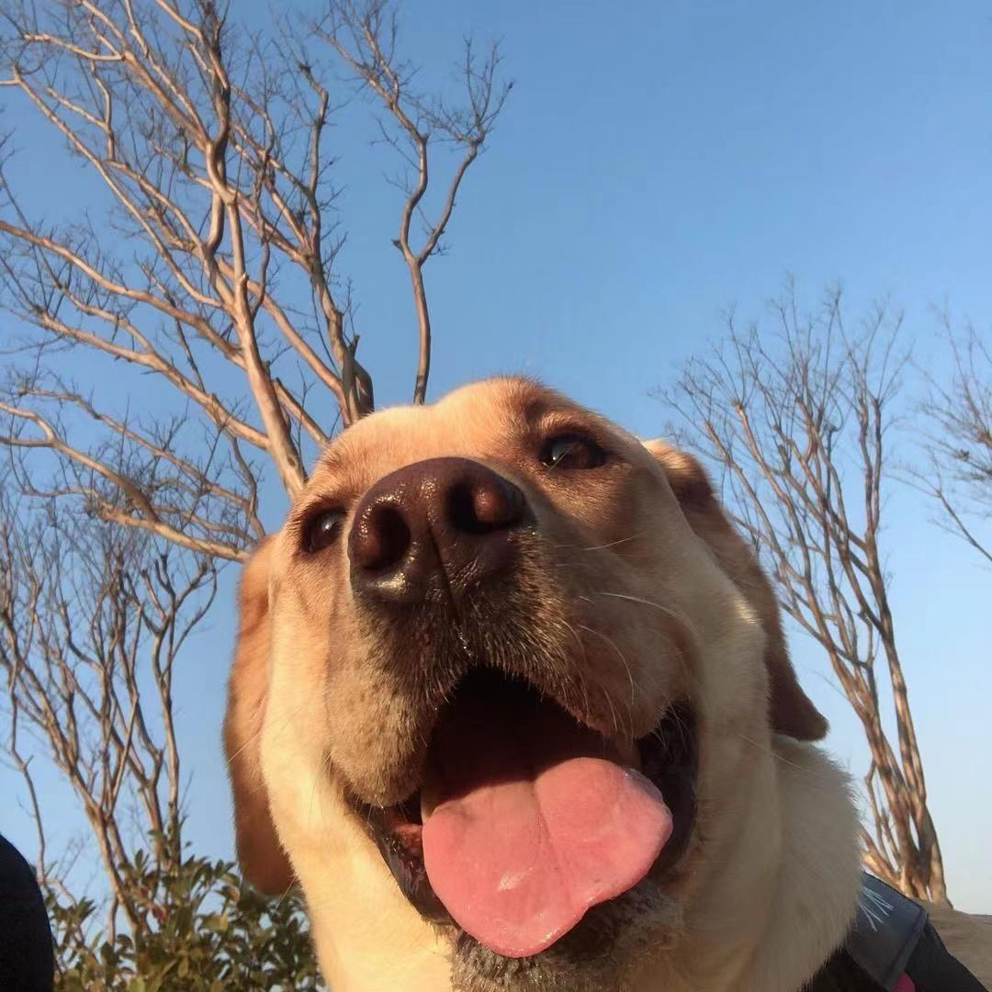

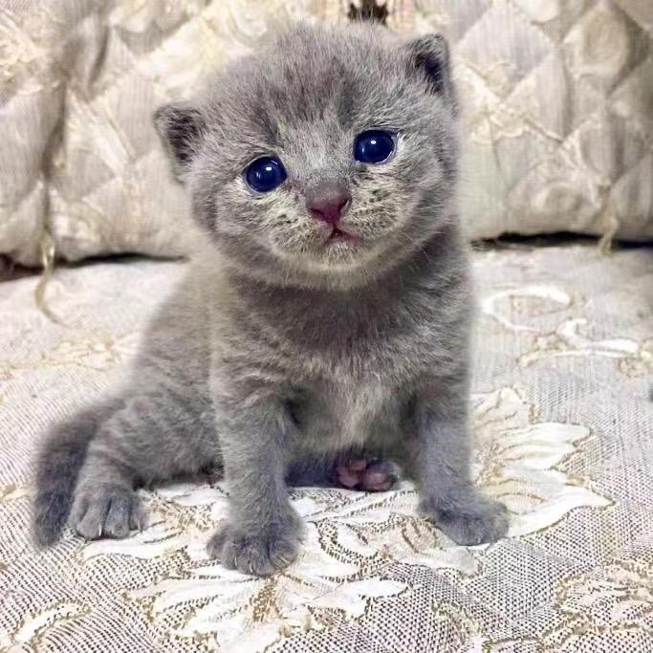
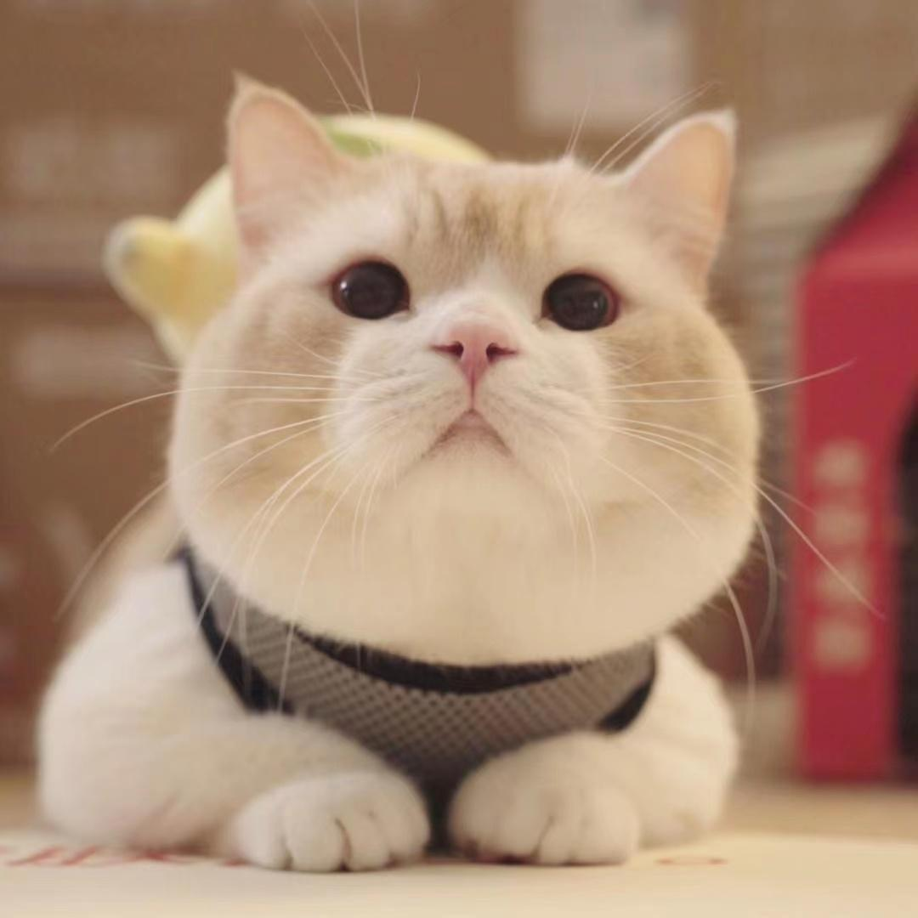
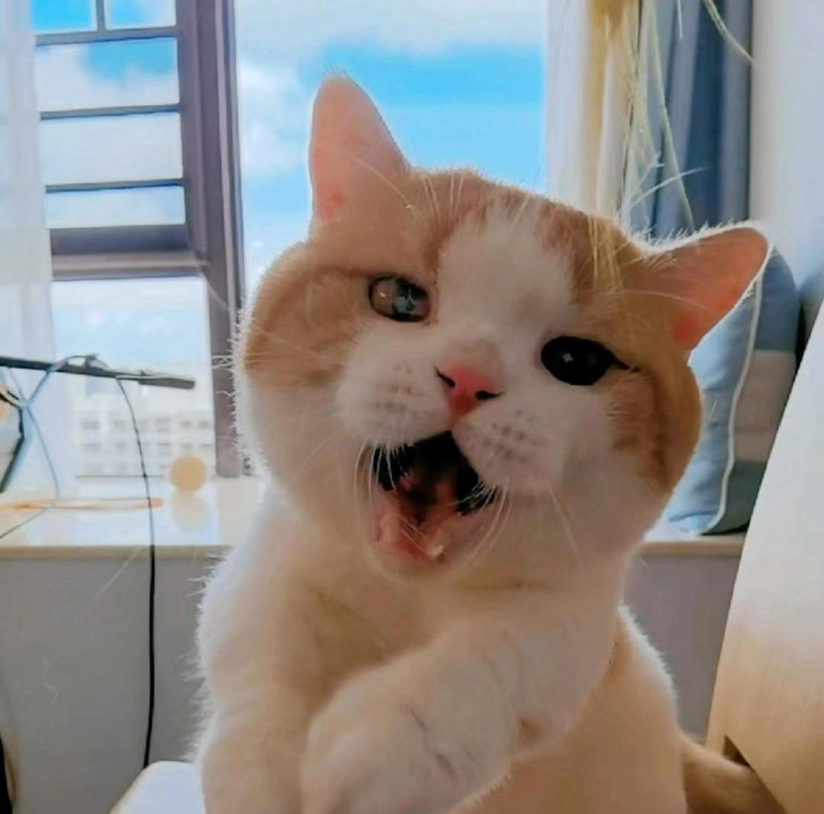



MCN-抖音
头部账号 千万大V(17)
果冻是只可爱猫、雪球日记、小豆花、大圆子、轮胎粑粑···
肩部账号 中流砥柱(30+)
布丁仔和泡芙妹、七七和铲屎官、乔巴日记、开心小宝贝、喵无敌···
腰部账号 冉冉升起（350+)
短腿的帕格尼尼、小可爱哈比、想要吃胖胖、
爱笑的小年糕···
尾部账号 后起之秀（1200+）

Slide 12
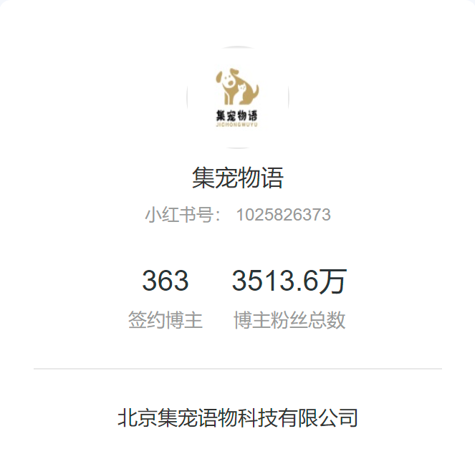
MCN-小红书
小红书萌宠
第一MCN
常规合作萌宠类
KOL2000+
KOC4000+
分类组建达人
数据库，信息全面

Slide 13
03
我们能为客户做什么

Slide 14
服务范围
种
草
提
效
助力客户在抖音等平台，通过有效种草，提升5A人群数字资产包，提升信息流，直播间转化效率

Slide 15
服务范围
陪
跑
成
长
帮助萌宠赛道新老品牌
（市场+竞品+受众+自身）洞察
（营销+创意+媒介+投放）策略

Slide 16
服务范围
玩
转
跨
界
洞悉萌宠赛道内容趋势，
助力破圈品牌在萌宠内容加持下，
塑造心智，增强联想率及好感度

Slide 17
04
合作案例

Slide 18

种草营销案例
四大类种草模型
跨界营销
翻盘营销
洗脑营销
圈层营销

Slide 19
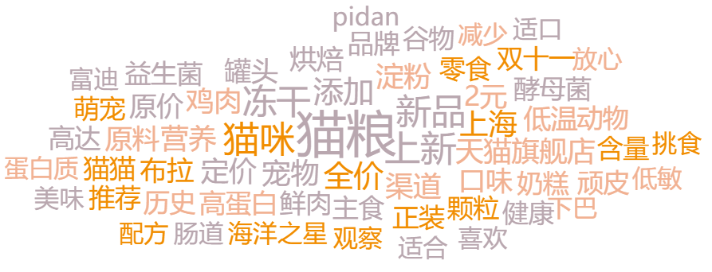
营销案例
数据举例：大促收割
阿飞和巴弟
产品研发基本依赖于代工厂，
但高举高打+精准划分+快速更迭
品牌特点
严于律己：首创三国国标检测
与Z世代双向奔赴：高频互动
视觉强化：理想国IP+理工感
合作模式
新媒体投放策略：
通过大批量的日常类达人投放，先提高曝光和电商评论量级，后以此为基础扩展适量测评类达人，并形成正向循环，逐步建立对品牌整体的心智
抖音投放：大预算
2021年1月-12月，抖音投放金额700万+
2021年平均月度抖音投放金额60万
2022年预计全年投放金额1500万+
21年1月至今，抖音全投放
服务项目：
投放策略辅助 – 节奏与主题优化
Brief优化辅助 – 商业化内容的落地优化
达人推荐筛选 – 30+维度筛选
媒介投放执行 – 达人对接与沟通

Slide 20
营销案例
新锐品牌的“洗脑营销”
阿飞和巴弟
案例说明
2021年10月-11月，精选100+位抖音矩阵达人进行为时1个月的推广投放，为阿飞和巴弟E76猫粮/纯条猫条/C0猫粮产品带来的巨大曝光声量，辅助品牌稳居天猫冻干猫粮热销榜TOP1
项目效果
累计总曝光 7000w+
累计总互动 250w+
单条最高播放量 750w+
双11天猫销量 3300w+

Slide 21
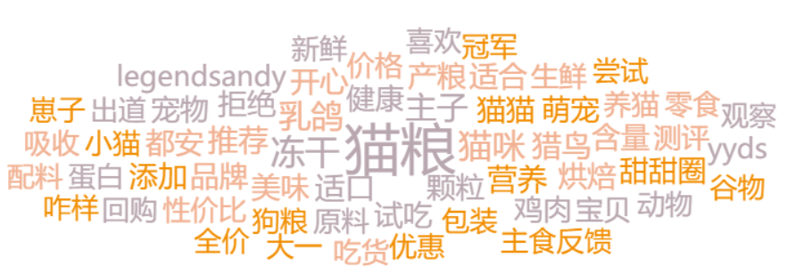
营销案例
新锐品牌的“洗脑营销”
蓝氏
自有高级配方技术人员，创新能力强，
以点带面精准突破
品牌特点
创新创造：首创鸽子配方+甜甜圈造型
差异受众：较其他品牌更年轻化女性化
硬核品质：5.7%超低淀粉
合作模式
合作模式：
2021年8月-12月，抖音全投放
2022年1月至今，抖音全案
服务项目：
全年营销策略 – 营销主题/节奏/资源匹配等
阶段策划汇报 – 预规划/复盘/动态策略等
调研数据辅助 – 行业/竞品/渠道/受众
媒介执行投放 – 达人筛选/对接/沟通
新媒体投放策略：
通过小批量的测评类达人投放，先铺垫搜索承接基础，后投放小批量的腰尾部类达人，弱化营销感，再逐步拓展达人量级，引爆品牌声量
抖音投放：小预算
2021年8月-12月，抖音投放金额80万+
2021年平均月度抖音投放金额15万
2022年预计全年投放金额600万+

Slide 22
营销案例
数据举例：新兵上阵
蓝氏
案例说明
2021年8月-12月，蓝氏从0起步，精选40位头腰尾部抖音达人进行产品曝光&种草，为蓝氏猫粮收获了大量消费者，冲上天猫冻干猫粮热销榜第6位
项目效果
累计总曝光 3500w+
累计总互动 110w+
平均CPM值 24.89
双11天猫销量 600w+

Slide 23
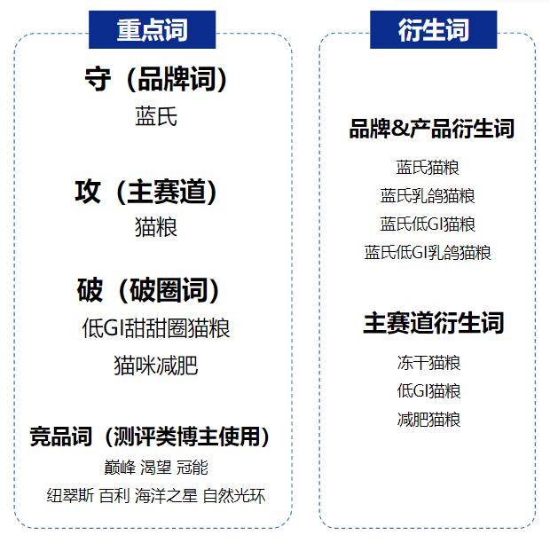
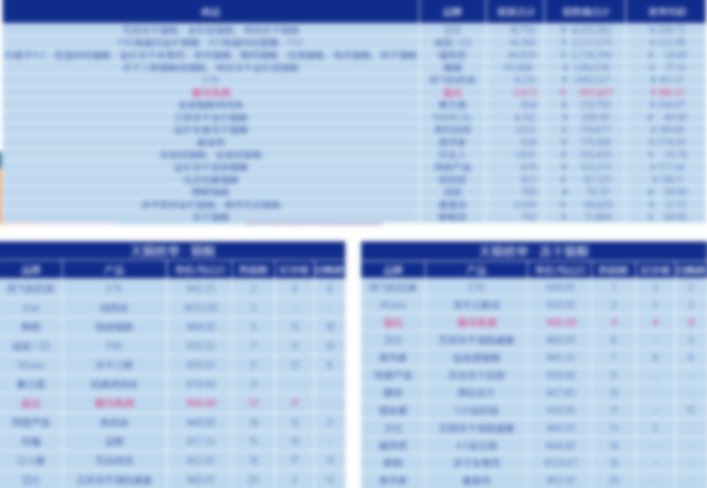
营销案例
数据举例：大促收割
蓝氏
在策略方面，针对目前市场受众的认知，根据全价主粮竞品和KOL大盘情况找到投放锚点，最终集宠帮助品牌梳理三类卖点，并在全年随品牌进行有计划的抛售。
核心卖点
基础卖点: 无谷低敏 高蛋白 …
卖点&竞品梳理
核心卖点
差异化卖点
金瓜配方
差异化后生元
乳鸽配方(辨识度)
甜甜圈造型
添加冻干生骨肉
年度品牌策略

Slide 24
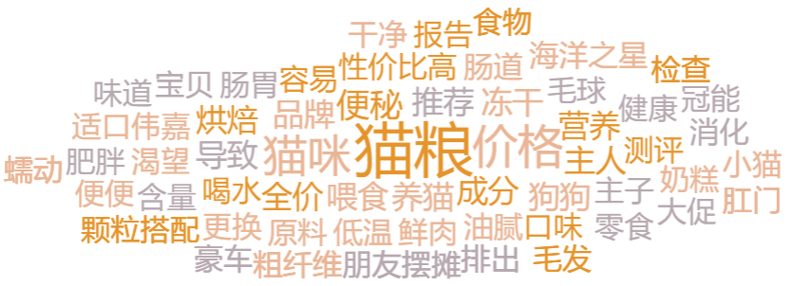
营销案例
资深品牌的“翻盘营销”
海洋之星
资金实力雄厚，产品重金求“优”，
但过往风评影响较大，易守难攻
品牌特点
极致纯鲜：新肉源/鲜工艺/鲜距离/鲜风味
自有工厂：GMP级别瑞士品牌生产线
差异品类：烘焙粮中的风干粮
合作模式
合作模式：
2021年11月-2月，小红书全案
2022年5月-6月，抖音全案
服务项目：
全年营销策略 – 营销主题/节奏/资源匹配等
阶段策划汇报 – 预规划/复盘/动态策略等
调研数据辅助 – 行业/竞品/渠道/受众
媒介执行投放 – 达人筛选/对接/沟通
新媒体投放策略：
先集中铺量小红书+抖音分散布点做TA基础盘触达，后在大促节点集中放量抖音通过硬实力强势扭转形象，并深度洞察竞品动态调整品销规划憋单转化TA
新媒体投放：集中预算
2021年11月-2月，小红书投放金额30万+
2022年618大促抖音投放金额150万+
2022年预计全年投放金额500万+

Slide 25
营销案例
数据举例：半道截胡
海洋之星
案例说明
2022年5月-6月，通过洞察预判竞品产能困境，调节高价品的大促优惠政策，精选70位头腰尾部抖音达人进行种草，为海洋之星高效拓展正向TA基本盘，达成天猫销量翻倍
项目效果
累计总曝光 8500w+
平均CPM值 15.67
单条最高播放量 900w+
直播间点击下单率7.9%+

Slide 26
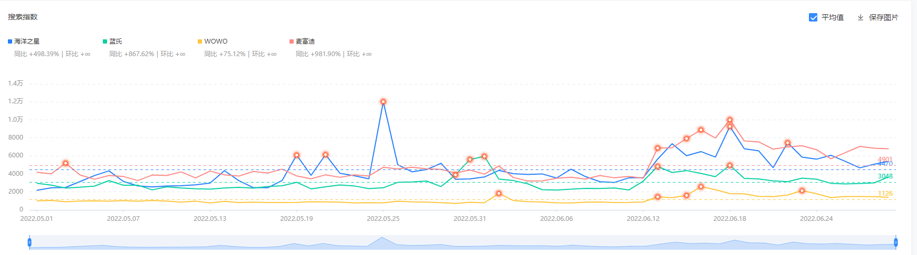
营销案例
数据举例：大促收割
海洋之星
在达人选择方面，通过评判品牌阶段，选择针对部分有影响力的评测类KOL发力，共创内容的同时，携手打造品牌“鲜”主题。
核心卖点
内容共创一鱼两吃
用评测角度帮助品牌赢得KOC圈层口碑
寄样实测肉粉/鲜肉/冻肉区别
达人
投放占比
达人
曝光占比
618期间CPM低于行业均值30%

Slide 27
营销案例
999感冒灵
传播目标
传播策略
媒介策略
投放执行
1.挖掘萌宠圈层内能与产品结合的高互动场景，增强品牌的提及，并实现单一圈层的多次触达；
2.在传播中塑造“感冒要用感冒灵”的消费者心智，增强目标用户对感冒灵的联想率及好感度
3.疫情应对-备药：疫情趋势下进行紧急应对，与热点结合
1.在养宠人美好生活的主题场景下，结合#万宠皆有灵的创意话题，进行多方向的内容创作，以及传播梗的扩散；
2.具有不同内容风格达人，结合场景以及创意话题产出不同类型的内容；
3.通过传递身份、价值、理念认同。扩大家庭备药名单，产品品牌力提升，用药认知提升；
1.头部+腰部达人为主，短期内集中发布，以达到多频次覆盖目的，迅速提高话题热度，吸引更多用户关注，增加讨论互动，深度触达圈层用户；
2.账号筛选上，从多方面维度考量，选出基本盘；
星图和非星图达人的选取上，择优选定，从数据、成本等多维度考虑，以达到最理想的搭配传播效果；
3.调整部分达人进行备药内容沟通
1.投放周期12.8-12.31，共计24天；
2.共发布达人70位，星图48位，非星图22位，完成备药内容24位；
3.恰逢“国家静默”期，达人档期整体后移，比原定预计发布周期拉长8天左右；

Slide 28
999感冒灵
传播表现-整体数据展示
本次投放共70位达人，其中星图48位，非星图22位。
CPM
¥8.88
总播放量
3亿+
总互动数
659w+
A
B
C

Slide 29
传播表现-话题表现
999感冒灵
本次话题【#万宠皆有灵】投放70人，实际参与88人，总播放为3.5亿+，话题热度指数最高42967，吸引不少达人主动参与话题制作视频；受众人群中31-40岁的人群占比最高，符合预期覆盖人群，性别分布比例男性稍高，但女性TGI高于男性TGI，相对来说女性对本次话题内容更感兴趣。
核心卖点

Slide 30
传播表现-品牌、产品提及/传播梗
999感冒灵
核心卖点
品牌/产品/传播梗
评论情况：本次投放“999感冒灵”，评论提及品牌约占10%左右，相关评论主要集中于传播梗，达人互动，广告覆盖等，观众在评论区兴趣较为分散，其中“接999广告的达人多”和“999的功效”是观众比较有兴趣的讨论话题。
传播梗（黄色边框图片为评论中提及传播梗）：
部分观众是可以get到传播梗的意思，和传播梗相关的评论多与产品相关，但总体数量较少；

Slide 31
期待合作
TIME：20XX.XX.XX

